Slide 1
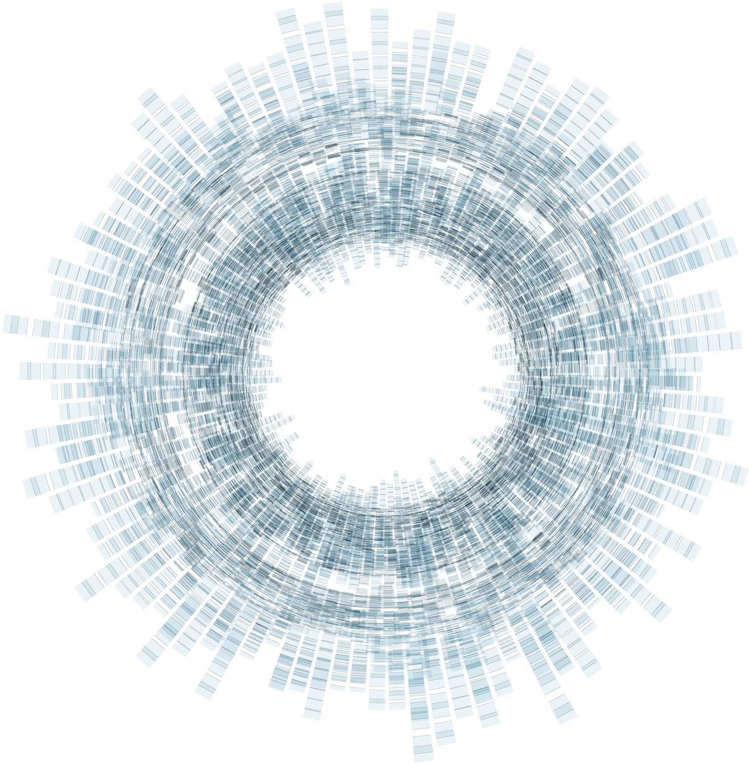

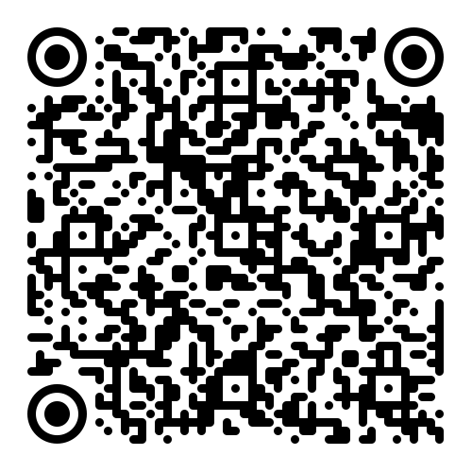
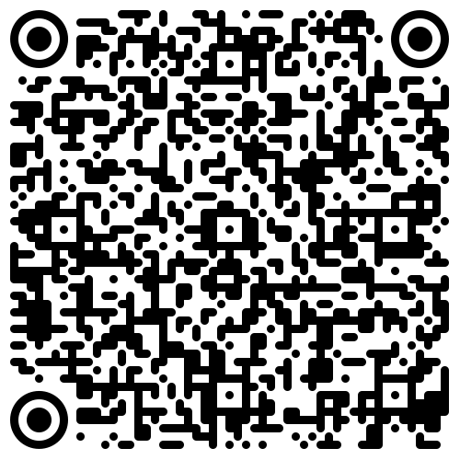
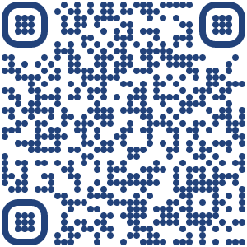
Generatieve AI
“Hoe kan het gebruik van Gen-AI valide en veilig worden geïntegreerd?”
Een open-source product gemaakt door
het HR-brede programma voor AI & Ethiek http://hr.nl/ai
Rob van der Willigen
hr.nl/ai

Slide 2
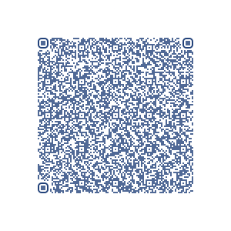
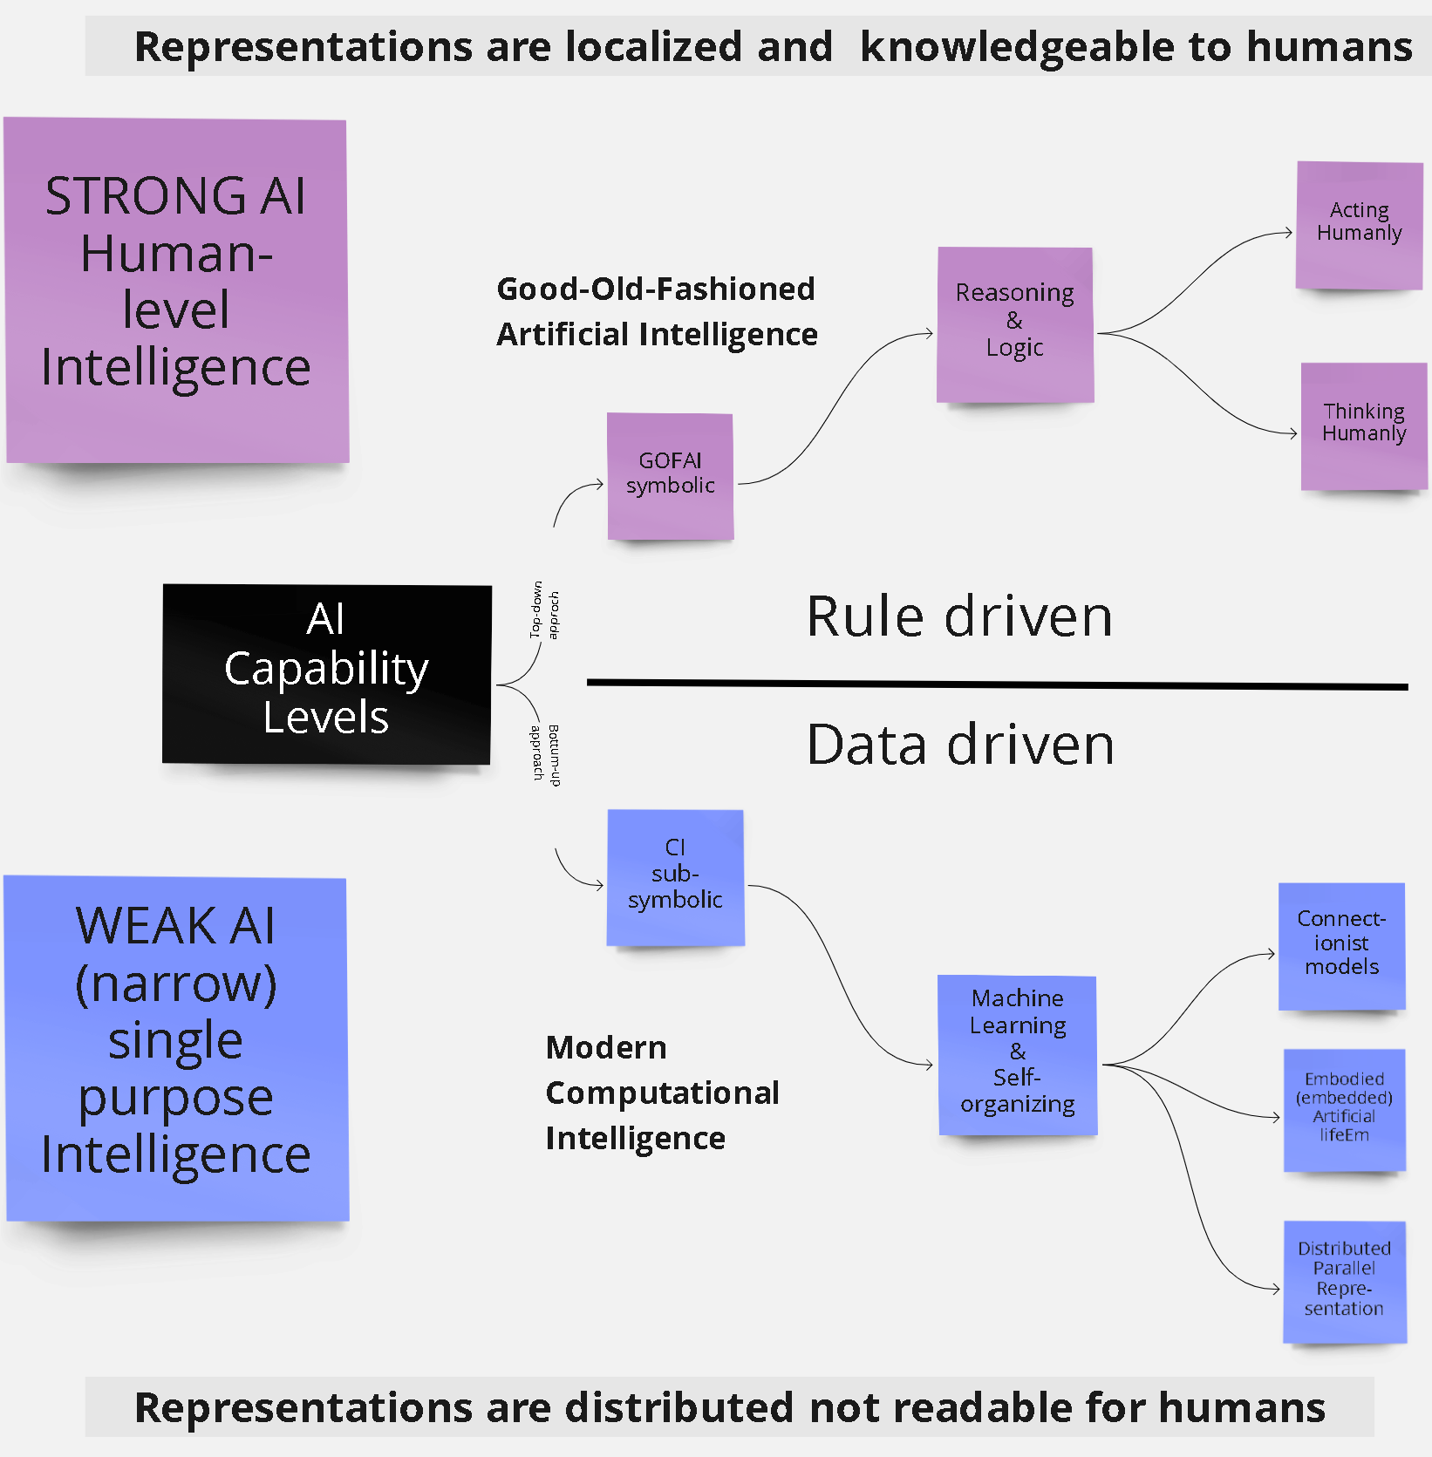
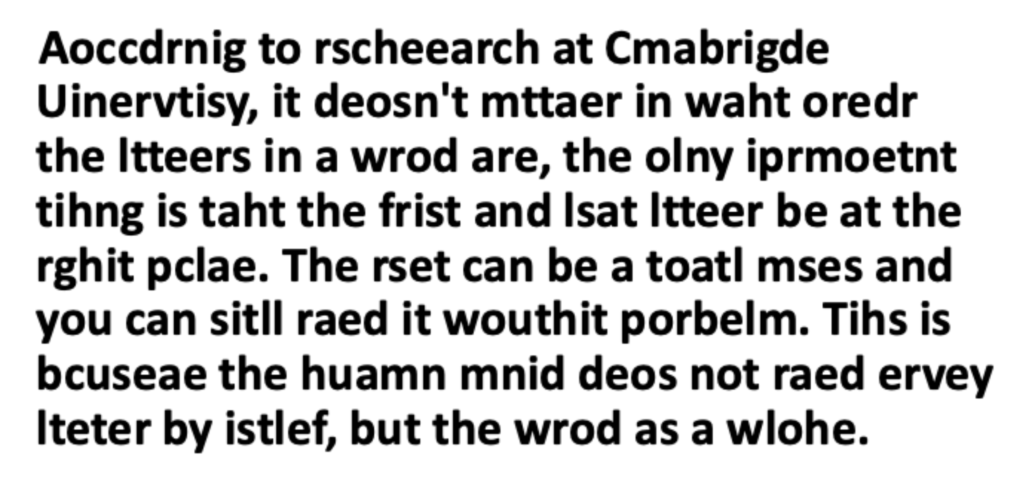
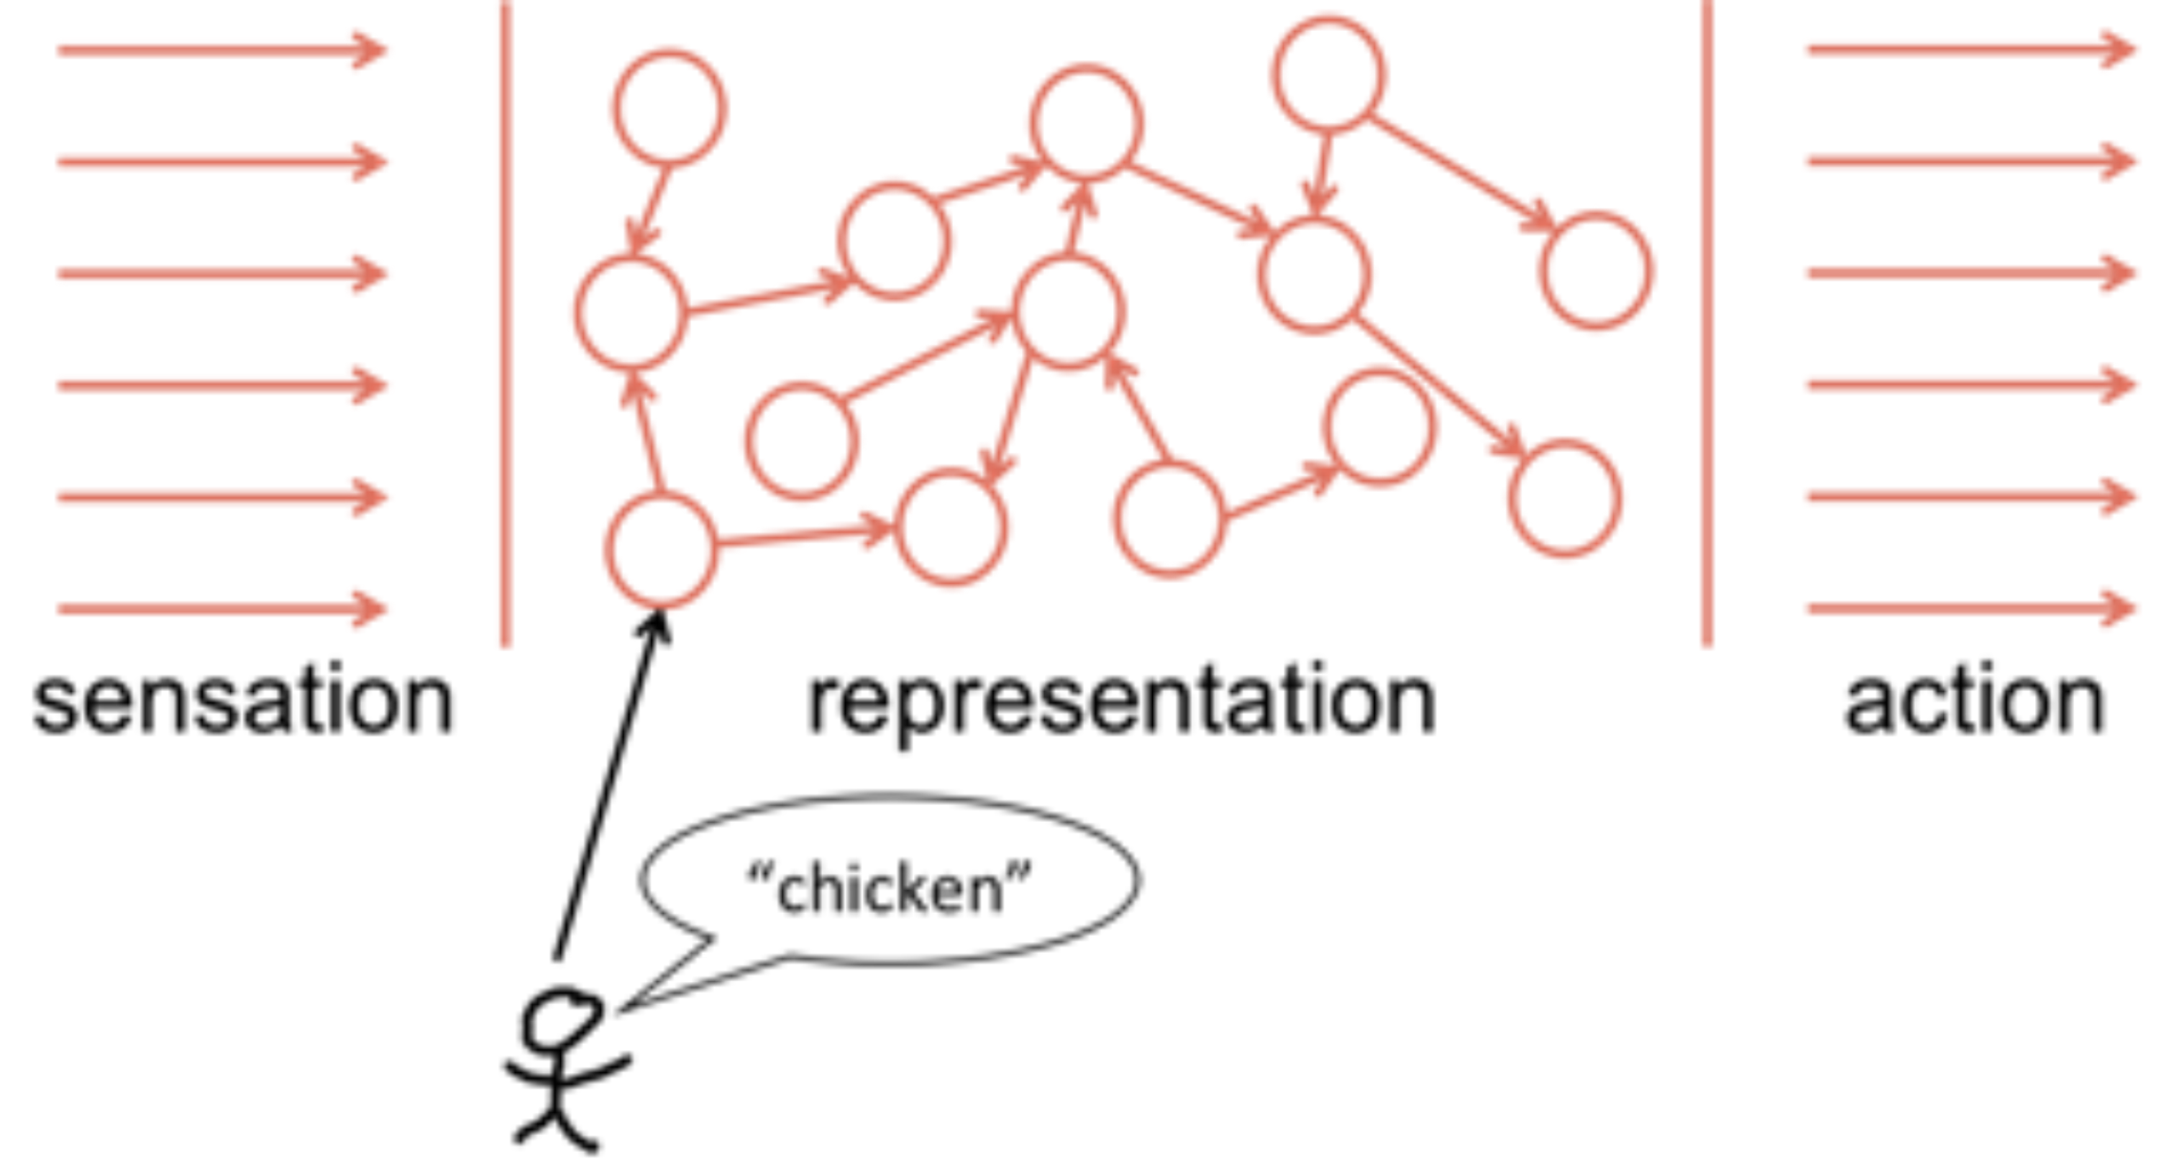
AI-taxonomie is complex
https://www.researchgate.net/publication/359424818_Designing_Neural_Networks_Through_Sensory_Ecology_Biology_to_the_rescue_of_AI_Produced_by_Living-Lab_AiRA_Hub_voor_Data_Responsible_AI_Hogeschool_Rotterdam_Lunch-Lezing_Creating-010_FEB_2022

Slide 3
Generatieve AI according to Google
Machine learning (ML) model that can take what it has learned
from multimodal-examples it has been provided
to create new content,
such as text, images, music, and code.
These models learn through observation and pattern matching,
also known as training.
Generative AI models are neither information databases nor deterministic information retrieval systems,
because they are prediction engines.
https://ai.google/static/documents/google-about-generative-ai.pdf

Slide 4
TALIGE IMPLEMENTATIE
Gen-AI worden gerepresenteerd door Conversationele Agenten
== Chatbots

Slide 5
ChatGPT is een Conversationele
tekst-in/tekst-uit AI-agent
BLACK-BOX
Sánchez-Díaz, X., Ayala-Bastidas, G., Fonseca-Ortiz, P., & Garrido, L. (2018). A knowledge-based methodology for building a conversational chatbot as an intelligent tutor. https://doi.org/10.1007/978-3-030-04497-8_14

Slide 6
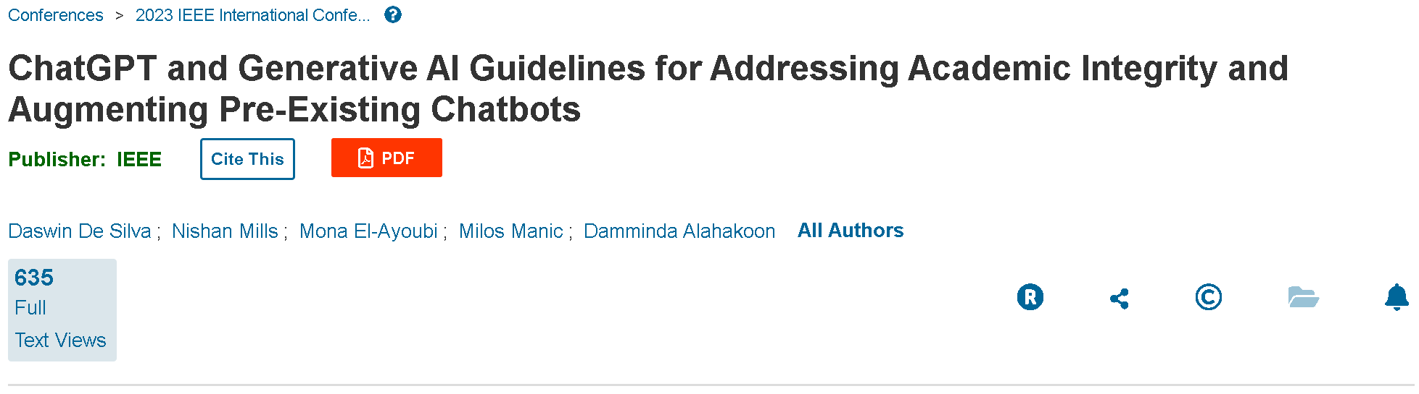
ChatBot Use-Cases

Slide 7
Hoe kun je optimaal gebruik maken
van Gen-AI Chatbots:
ChatGPT, Bard & Copilot

Slide 8
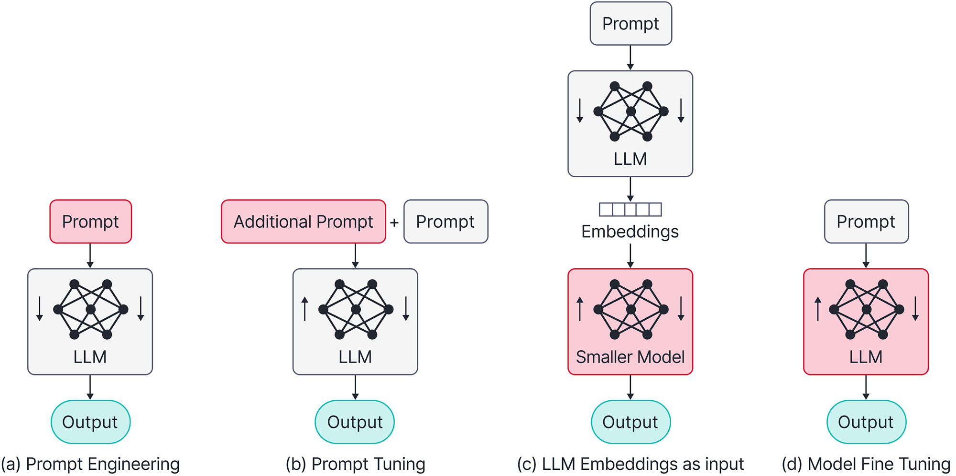

Vier manieren om Chatbots te benutten
https://www.borealisai.com/research-blogs/a-high-level-overview-of-large-language-models/

Slide 9
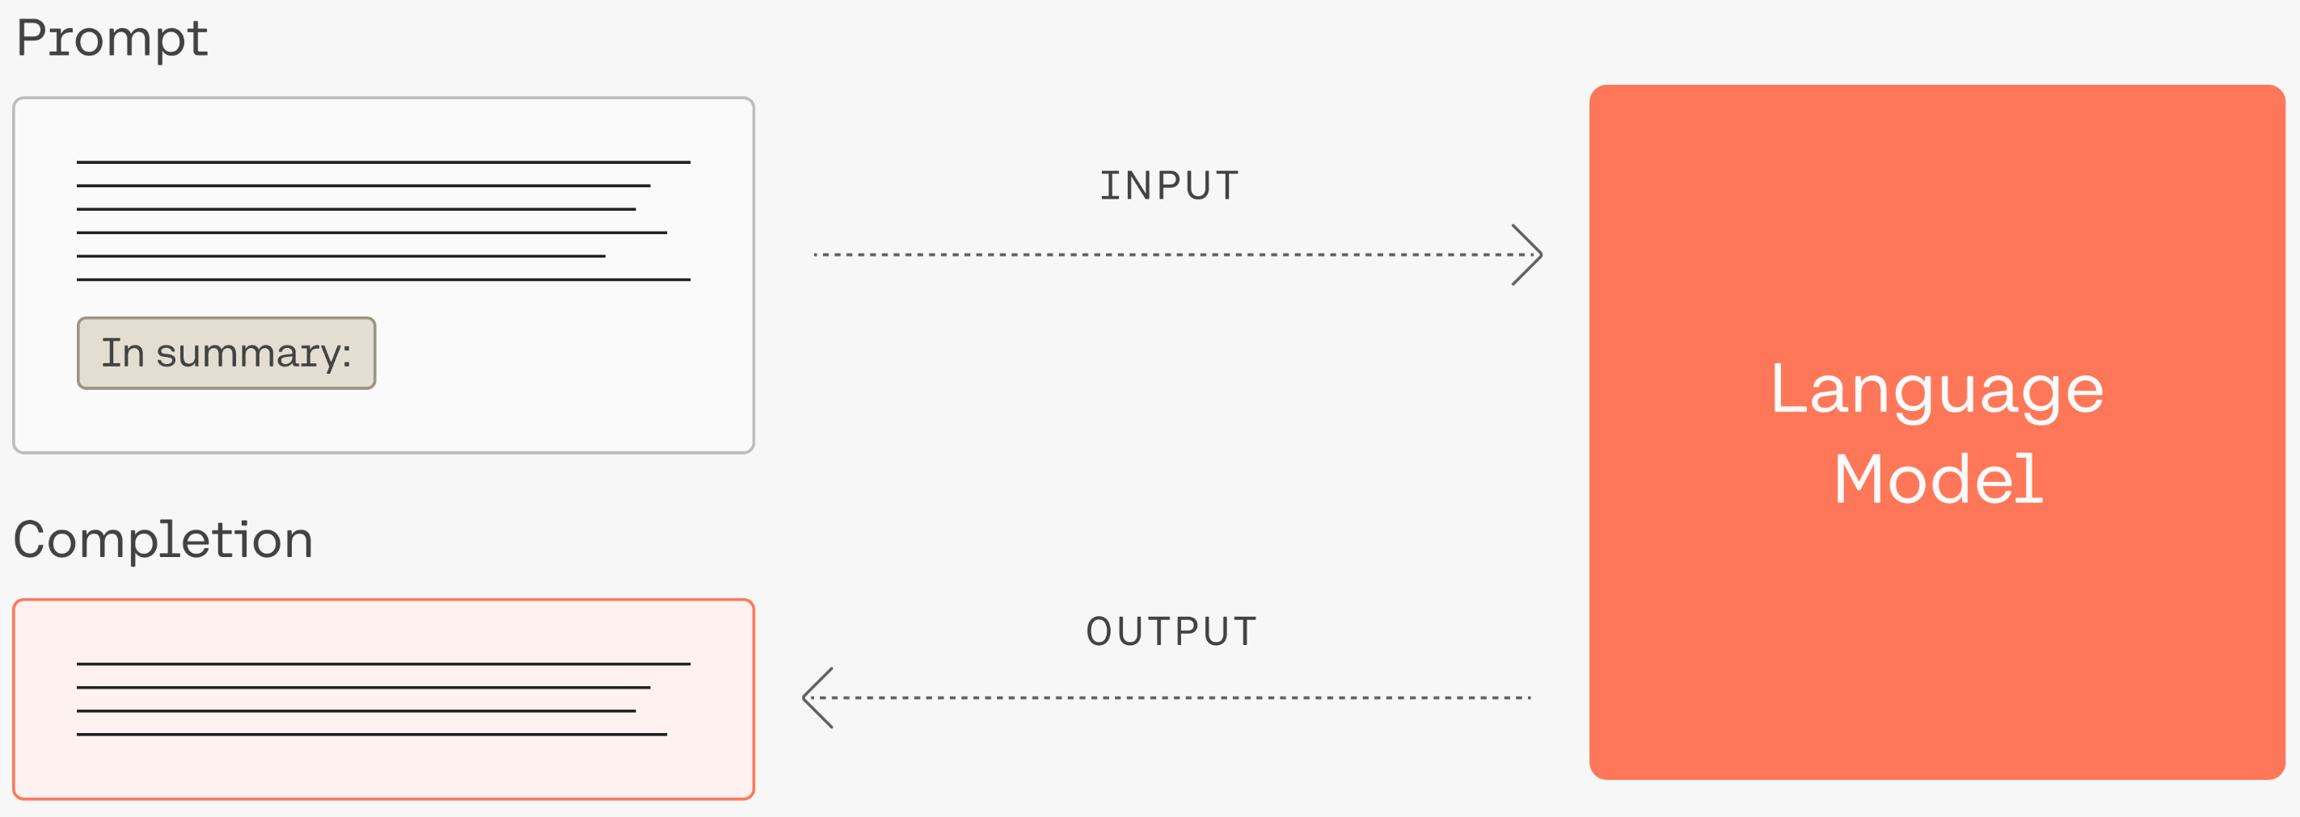
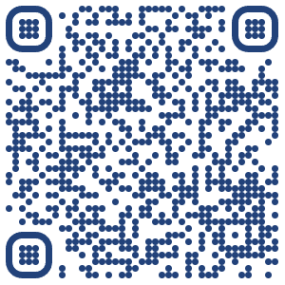
Conversationele AI-agenten worden aangestuurd via “prompts”
https://docs.cohere.com/docs/introduction-to-large-language-models
https://docs.cohere.com/docs/prompt-engineering

Slide 10
PROMPT-ENGINEERING
Het creatieve proces van het schrijven van een effectief prompt-recept wordt in het Engels
"prompt engineering" genoemd.
Het schrijven van prompt-recepten
---pseudo-Code---
is een talige manier van het programmeren van "bevroren" voorgetraind taalmodellen.

Slide 11
Prompt Taxonomie
openeinde spectrum
Broncode
synthese
Machinaal vertalen
Samenvatten
Taak-gedreven dialogen
“Kletskoek” dialogen
Verhalen vertellen
Uitkomst vertoont weinig variatie
Uitkomst is onzeker
vertoont zeer veel variatie
PROMPT is COMPLEX
PROMPT is SIMPEL
Notes:
Open generatie: de outputverdeling heeft nog een grote vrijheid
Niet open generatie: de input bepaalt grotendeels de output
generatie.
Opmerking: Een manier om dit categoriseren te formaliseren is door entropie.
Deze twee klassen van NLG taken vereisen verschillende decodering en/of training
benaderingen!

Slide 12
Taakgerichtheid van prompts
Code genereren
Tekst samenvatten
Tekstclassificatie
Rollenspel
Vraag beantwoorden
Redeneren
Hoge
taakgerichheid
Lage
taakgerichtheid

Slide 13
Wat is het belang van Prompt Recepten Schrijven?
Sturen van de mate van taakgerichtheid door
reduceren van variatie in het antwoord zodat de kans groter wordt dat de uitkomst correct is.

Slide 14
Prompt Recept Structuur
Een prompt is opgebouwd uit de volgende elementen:
Instructie(s)
Context
Invoergegevens
Uitvoer-indicator
Classificeer de onderstaande tekst als neuraal, negatief of positief
Text: Ik vond het eten wel zozo.
Sentiment:

Slide 15
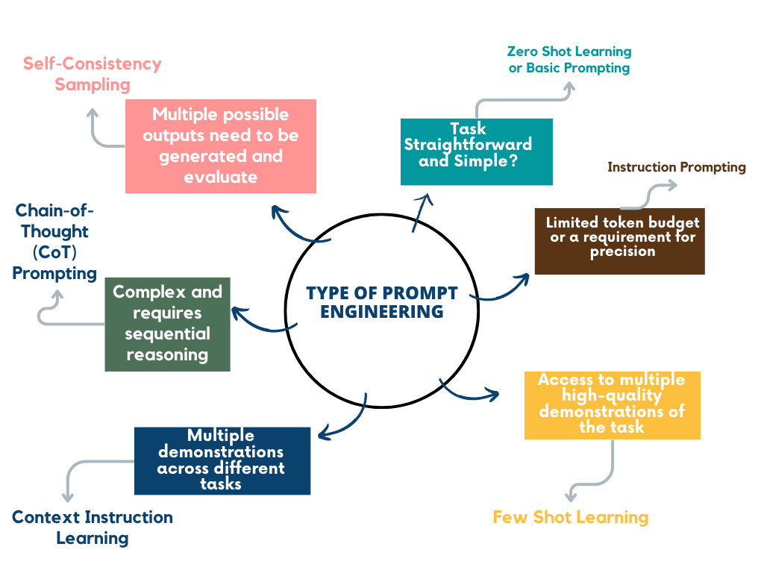
Prompt recept ontwerptechnieken gebaseerd op fine-tuning van het onderliggende taal-model
Few-shot prompts (In Context Leren)
Chain-of-thought (CoT) reasoning
Self-Consistency Sampling
Knowledge Generation Prompting
ReAct
https://tinyml.substack.com/p/your-go-to-guide-to-master-prompt

Slide 16
Hoe kun je veilig & FAIR gebruik maken
van Gen-AI Chatbots:
ChatGPT, Bard & Copilot

Slide 20
Hoe kun je
<gevoelige / private > data beschermen +
Dialoog effectief & unbiased sturen

Slide 21
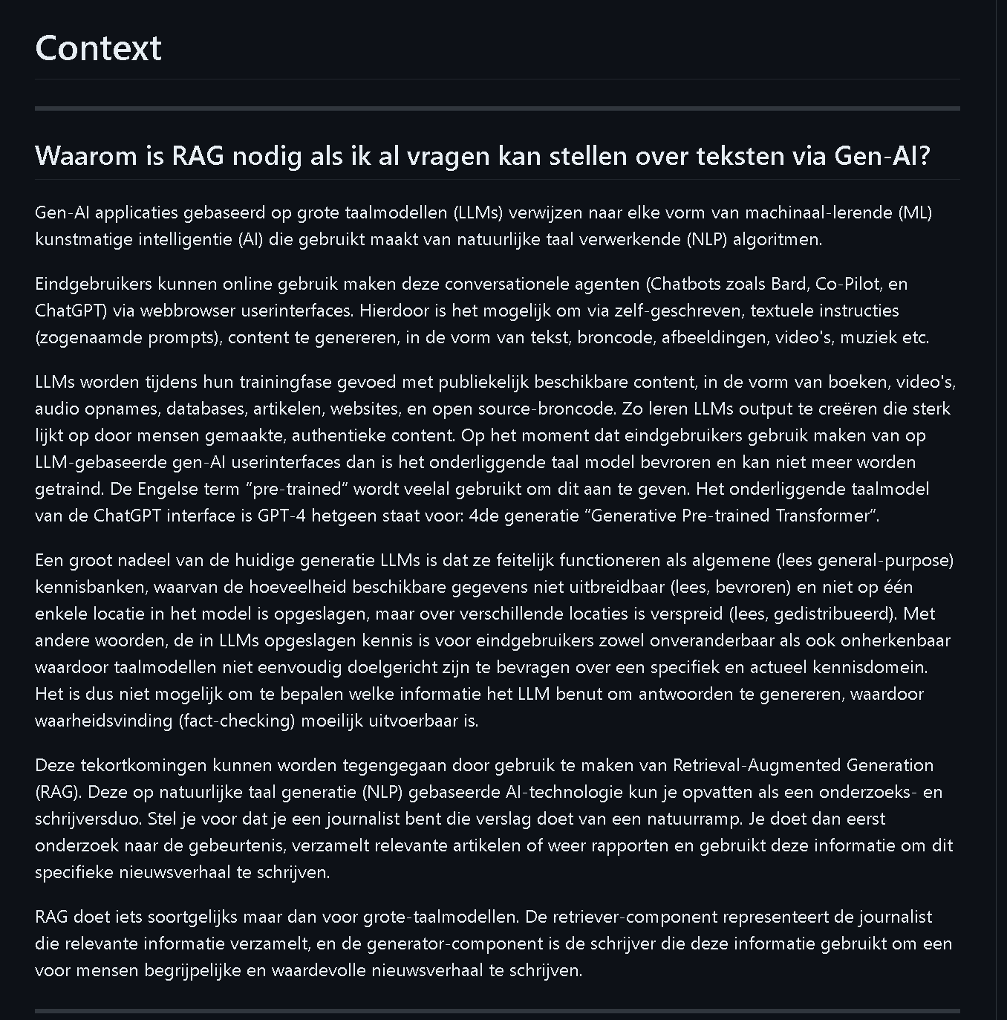
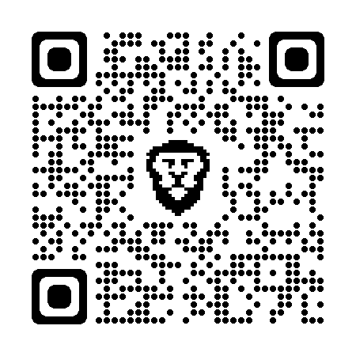

Slide 22
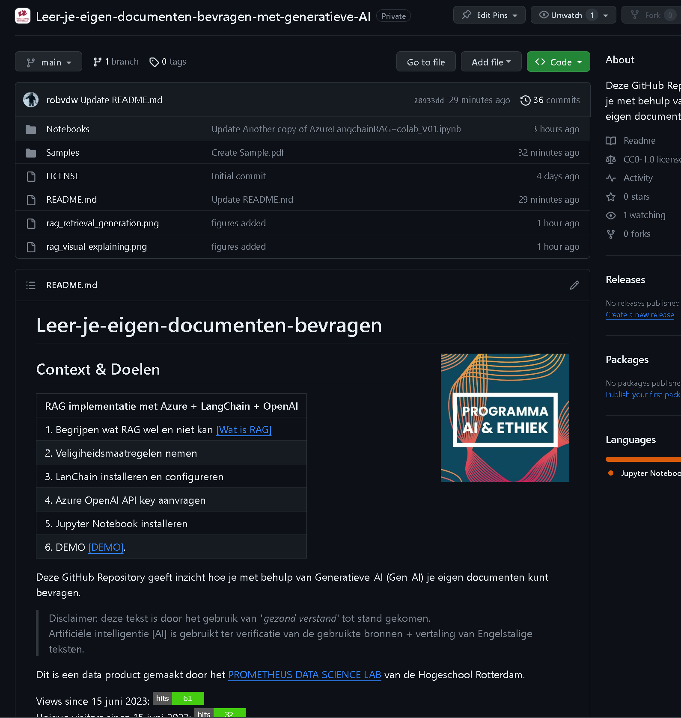

Slide 23
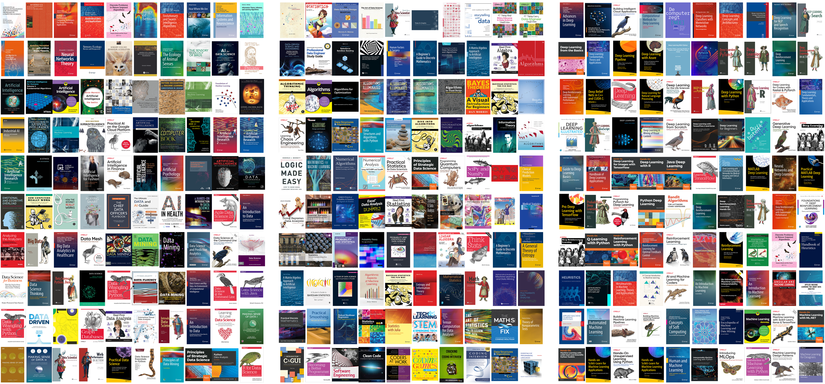
{Studied Materials: books}

Slide 24
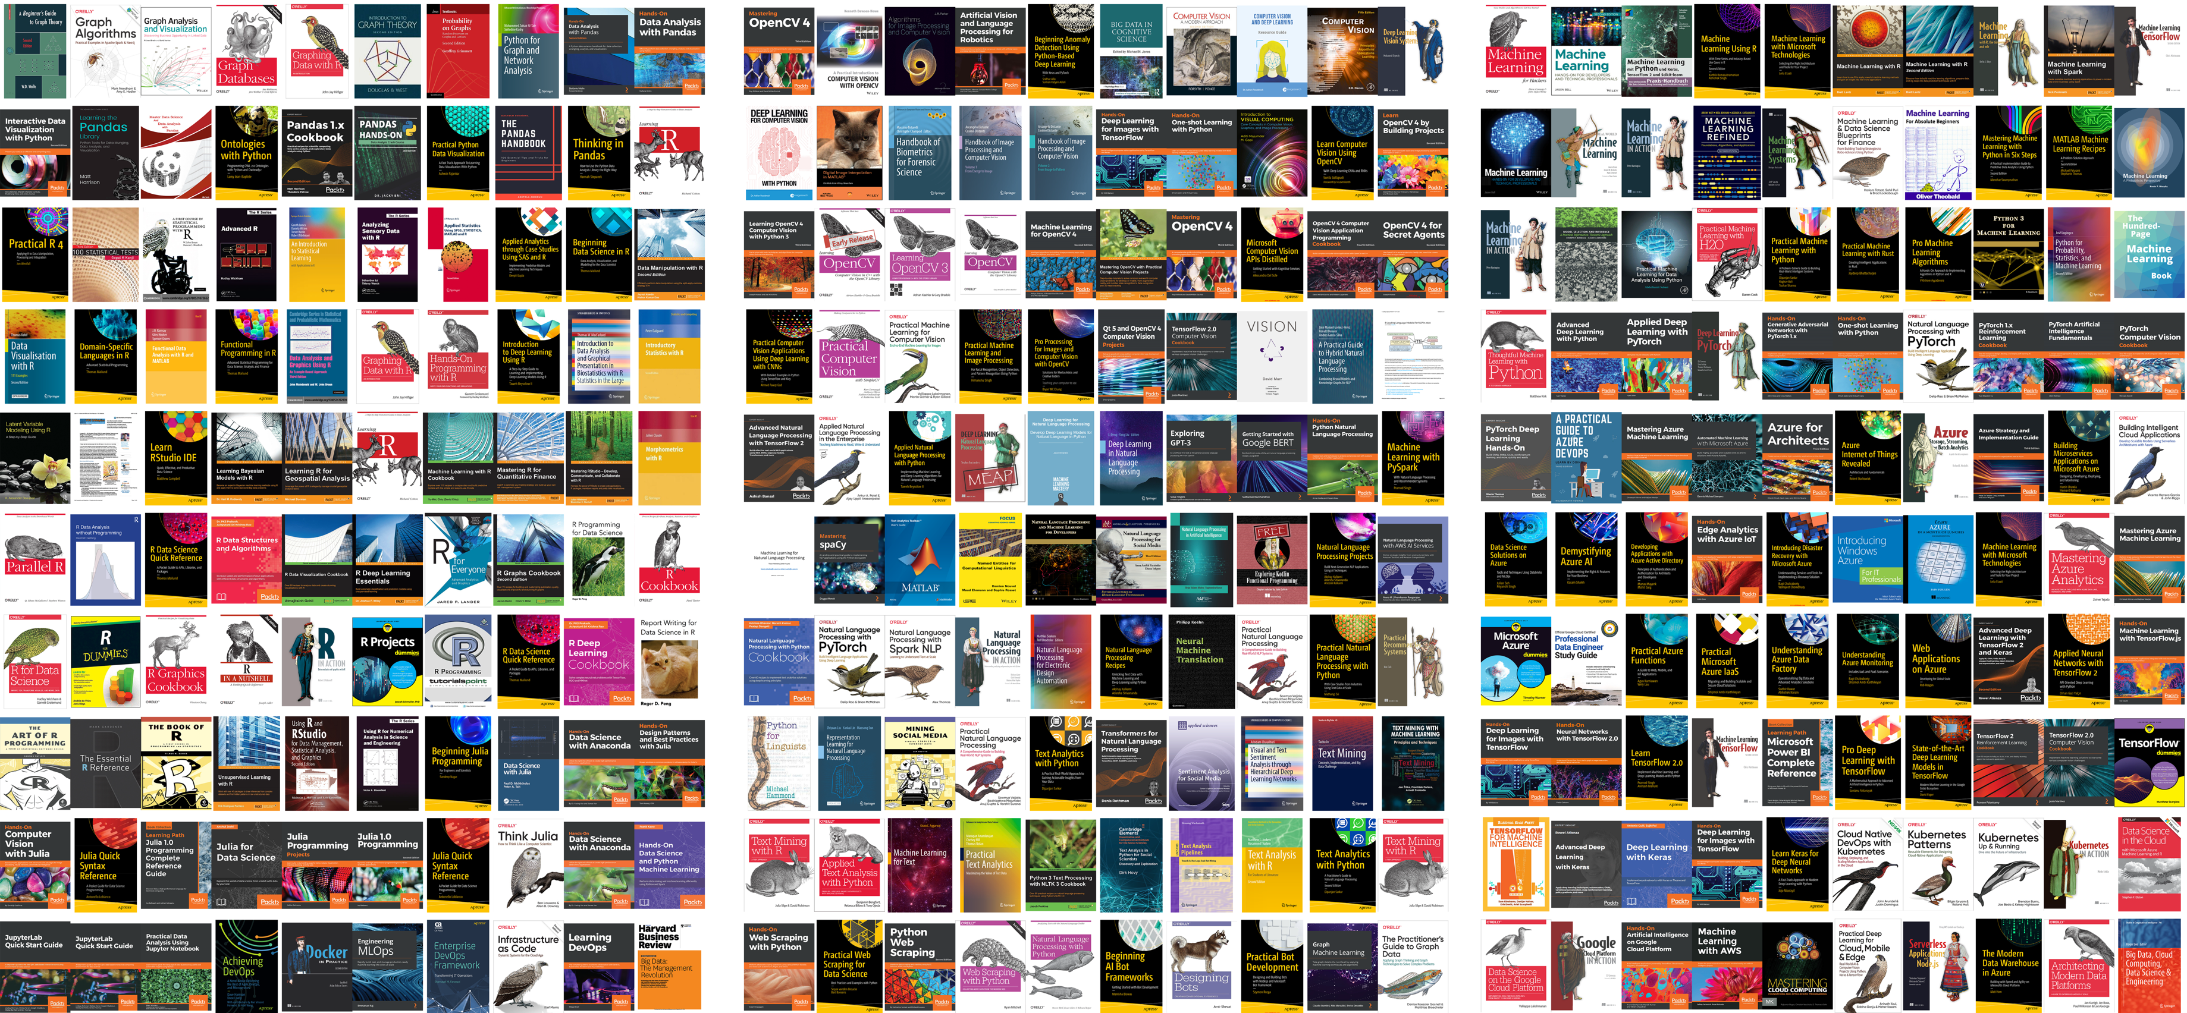
{Studied Materials: books}

Slide 25
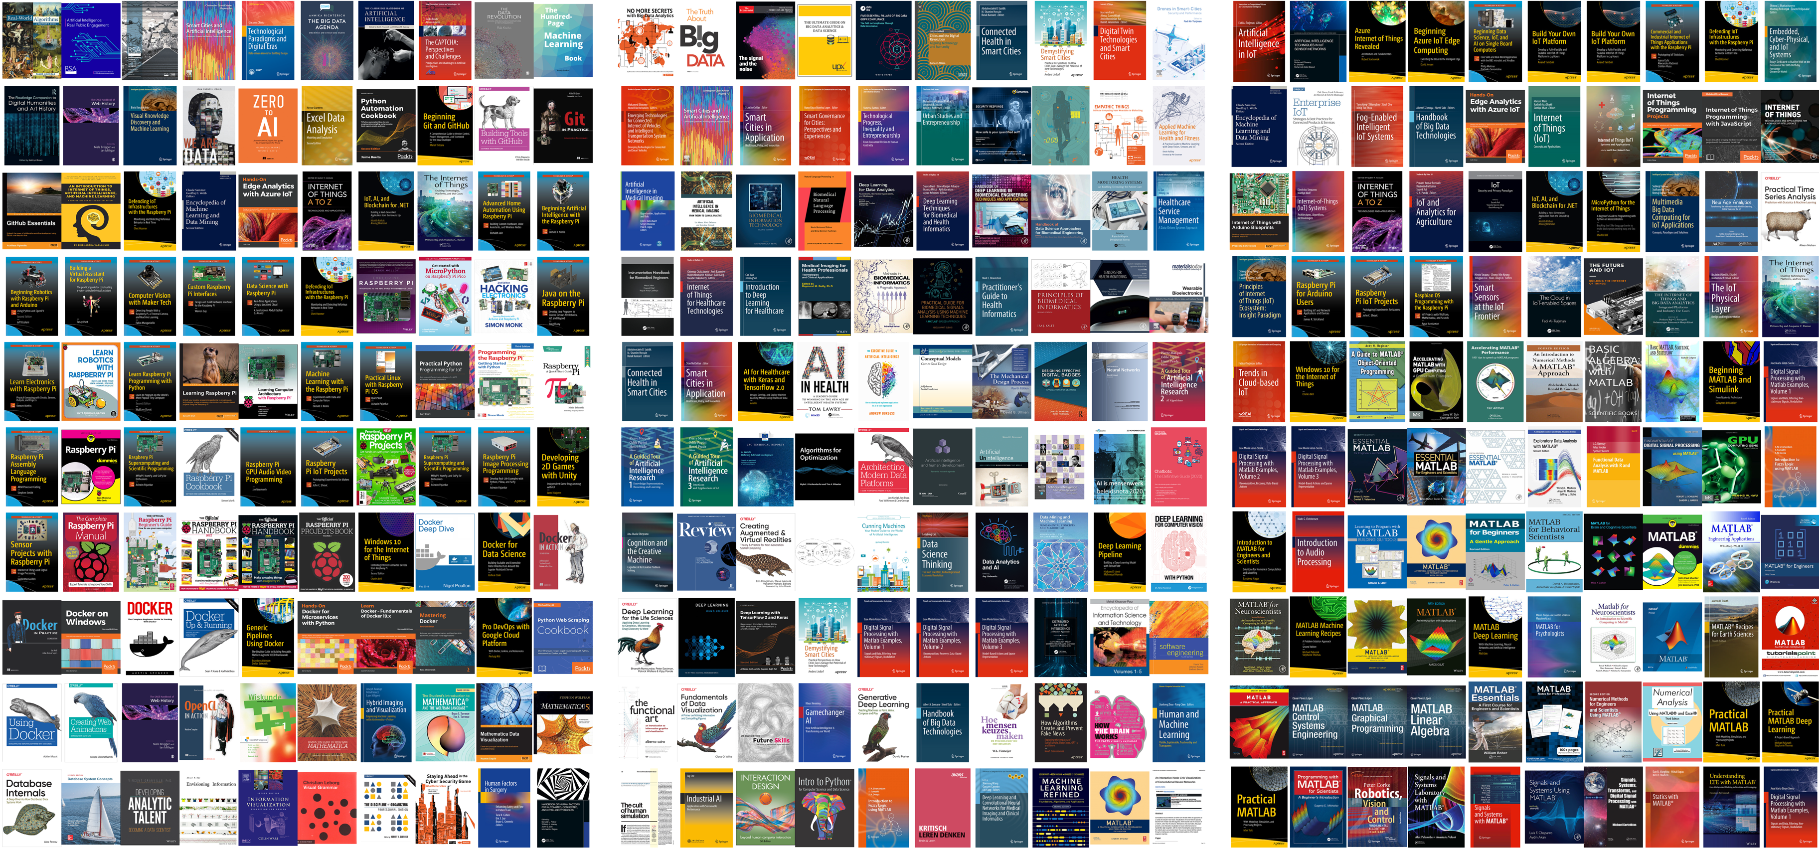
{Studied Materials: books}

Slide 26
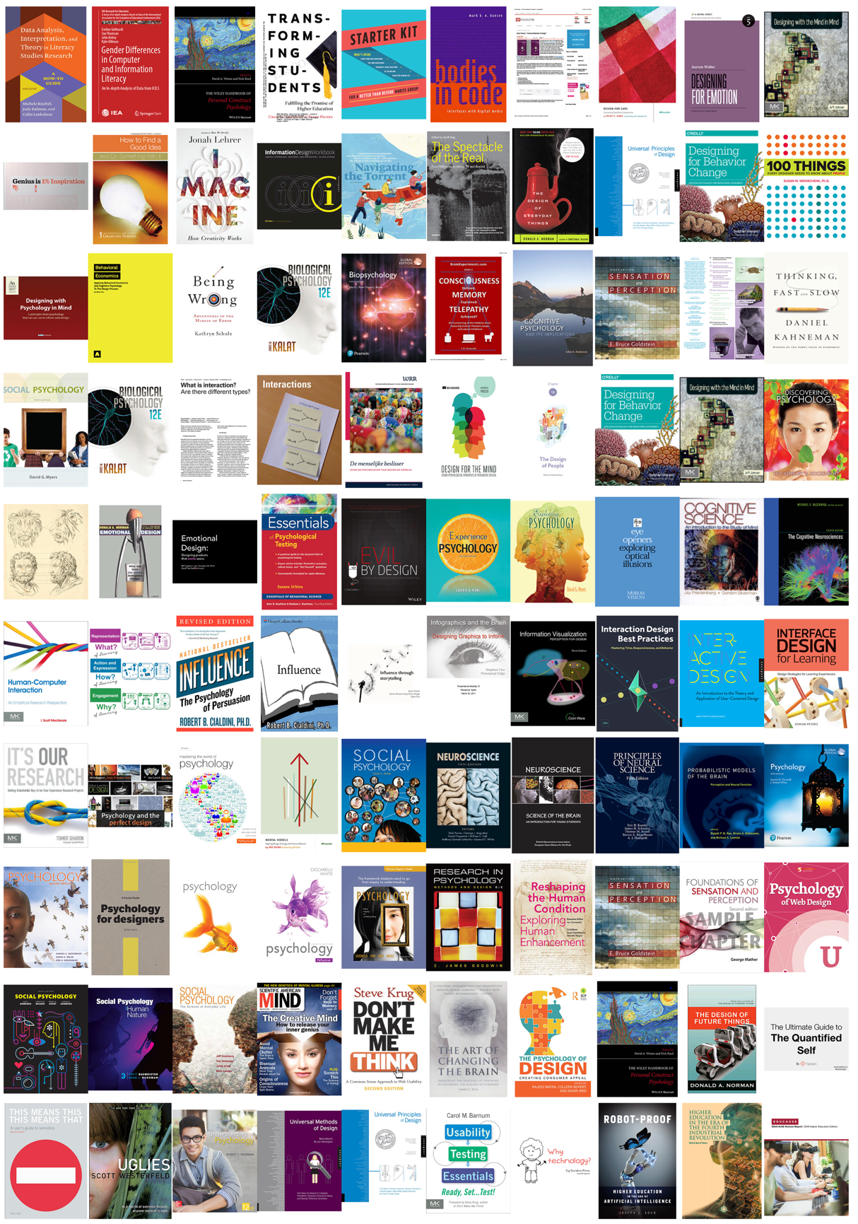
{Studied Materials: books}

Slide 27
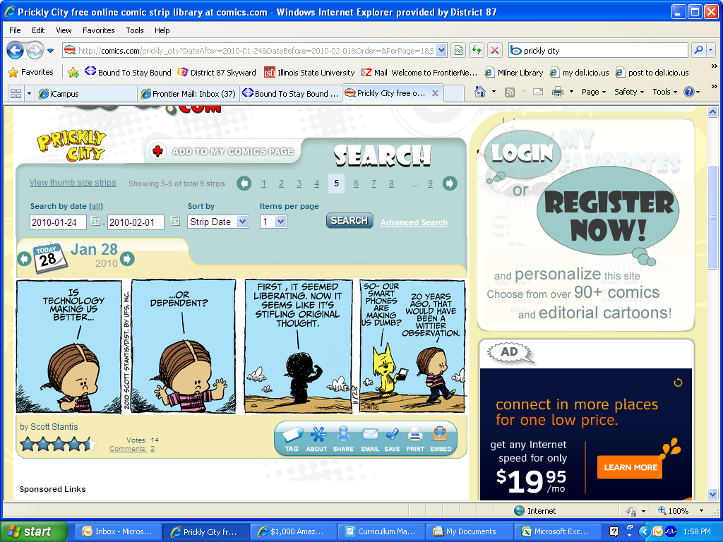

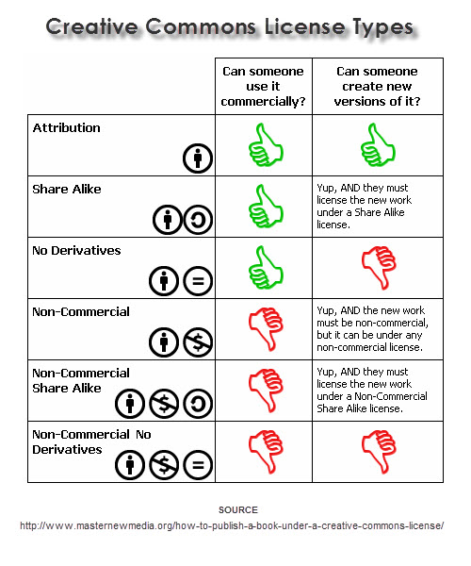
http://creativecommons.org/licenses/by-nc-sa/3.0/
These materials are licensed under a Creative Commons Attribution-Share-Alike license.
You can change it, transmit it, show it to other people. Just always give credit to RFvdW.
This seminar was developed by:
Prometheus Data Science lab in het kader van het HR-brede AI & Ethiek
Rob van der Willigen
Oktober 2023

